Slide 1
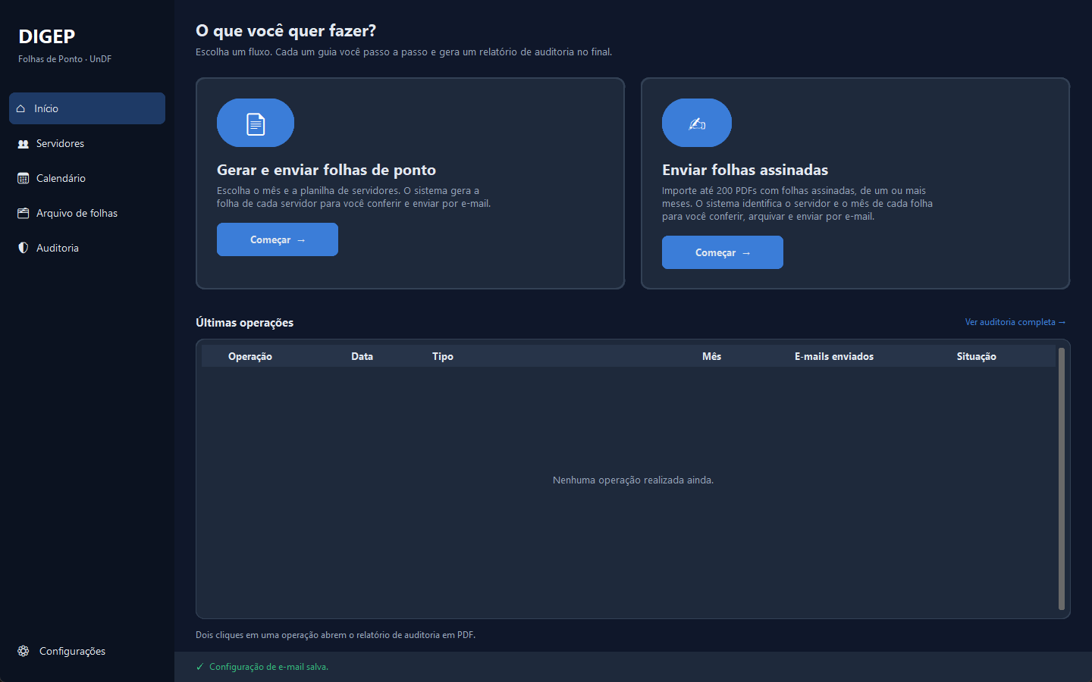
DIGEP
UNDF · UNIVERSIDADE DO DISTRITO FEDERAL
Folhas de ponto geradas, enviadas, assinadas, identificadas e arquivadas, sem papelada.
Engenharia de Software · 5º semestre
Gabriel · João Paulo · Ricardo · Lucas
Notes:
Abertura (sugestão: Gabriel). Apresentar o grupo e o projeto em uma frase: o DIGEP é um aplicativo de desktop que cuida do ciclo mensal das folhas de ponto dos servidores da UnDF, da geração ao arquivamento. A imagem à direita é a tela inicial real do aplicativo.

Slide 2






Uma folha de ponto, seis etapas, todo mês
O PROBLEMA
01
02
03
Gerar
Enviar
Assinar
A folha de cada servidor, com os feriados e recessos do mês.
Cada folha para o e-mail do seu servidor.
O servidor preenche e assina a folha.
04
05
06
Devolver
Identificar
Arquivar
A folha volta escaneada ou fotografada, muitas num PDF só.
Descobrir de quem é cada página e de que mês.
Guardar com nome padrão, sem perder a versão anterior.
Na planilha de teste da DIGEP são 137 servidores: 137 folhas indo e 137 voltando, todo mês.
DIGEP · UnDF · Engenharia de Software
02
Notes:
Problema (sugestão: Gabriel). Mostrar que o trabalho não é uma tarefa, é um ciclo que se repete todo mês: gerar, enviar, assinar, devolver, identificar e arquivar. As etapas 5 e 6 são as mais cansativas: abrir cada página escaneada, descobrir de quem é e de que mês, e salvar com o nome certo. O número 137 vem da planilha de professores que a DIGEP nos passou para teste. [Se souberem como a DIGEP fazia antes, contem aqui em uma frase.]

Slide 3





O que a DIGEP pediu
OS REQUISITOS
Folhas de ponto
Servidores
Calendário acadêmico
E-mails e histórico
Uso portátil
Planilha .xls ou .xlsx validada, resumo antes de gravar e busca por nome, CPF ou matrícula.
Roda de uma pasta de rede, sem login, com trava contra uso simultâneo.
Vários PDFs de uma vez, mês lido sozinho, pastas padronizadas e backup das versões substituídas.
Feriados e datas especiais por planilha ou à mão, inseridos nas folhas geradas.
SMTP institucional: envio manual, em grupo ou reenvio de erros, com registro de tudo.
Cada requisito virou uma tela do aplicativo e um conjunto de testes.
DIGEP · UnDF · Engenharia de Software
03
Notes:
Requisitos (sugestão: Gabriel). Estes são os cinco grupos de requisitos que a DIGEP e o professor nos passaram. Vale ler só os títulos e dizer que nos próximos slides mostramos cada um funcionando. Se perguntarem: a lista completa tinha subitens (por exemplo, sanitização de nomes e backup _OLD_ nas folhas), e todos foram testados.

Slide 4
O sistema faz o trabalho repetitivo.
A pessoa só confere e confirma.
A IDEIA CENTRAL
Nada é gravado ou enviado sem uma tela de conferência antes. E, quando o sistema não tem certeza, ele avisa em vez de chutar.
Notes:
Ideia central (sugestão: João Paulo). Este é o princípio de design que guiou tudo: automatizar o repetitivo, mas manter uma pessoa no controle. Cada fluxo tem uma etapa de conferência antes de gravar ou enviar, e uma folha que o sistema não reconhece aparece como "Não identificado", nunca atribuída a alguém por palpite.

Slide 5
Dois fluxos guiados, do começo ao fim
A SOLUÇÃO
1 Gerar e enviar folhas
Escolhe o mês e a planilha; o sistema gera a folha de cada servidor e envia por e-mail.
2 Enviar folhas assinadas
Até 200 PDFs por vez; o sistema descobre o servidor e o mês de cada página.
Relatório no final
Cada operação termina com um relatório de auditoria em PDF.
O resto a um clique
Servidores, Calendário, Arquivo de folhas e Auditoria no menu lateral.
DIGEP · UnDF · Engenharia de Software
05
Notes:
Visão geral (sugestão: João Paulo). Esta é a tela inicial real. O aplicativo gira em torno de duas tarefas, e cada uma virou um fluxo passo a passo com etapas numeradas, como um assistente de instalação. O usuário não precisa saber a ordem das coisas: o fluxo leva até o fim e gera o relatório de auditoria.

Slide 6
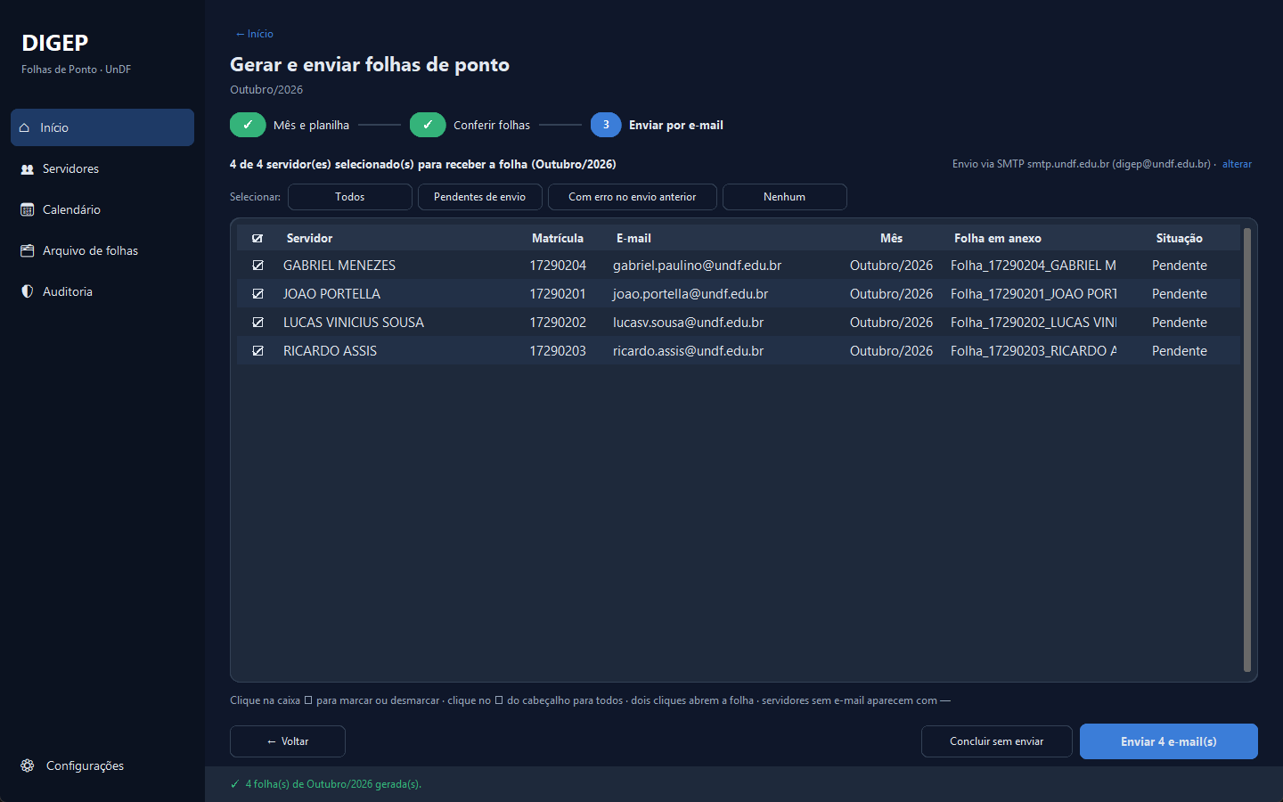
Gerar e enviar folhas de ponto
FLUXO 1
1 Mês e planilha
Usa a planilha base de servidores ou uma enviada na hora.
2 Conferir folhas
O modelo institucional em Word vira um PDF para cada servidor.
3 Enviar por e-mail
Para todos, só os pendentes ou só quem teve erro no envio anterior.
No teste: 4 folhas geradas em PDF em 11 segundos.
DIGEP · UnDF · Engenharia de Software
06
Notes:
Fluxo 1 (sugestão: João Paulo). Três etapas no topo da tela: mês e planilha, conferir, enviar. A tela mostra a etapa 3, com os botões de seleção por grupo. O PDF é gerado a partir do modelo oficial em Word, então a folha sai exatamente no formato da UnDF. O tempo de 11 segundos para 4 folhas foi medido no nosso teste final, com o Word real.

Slide 7
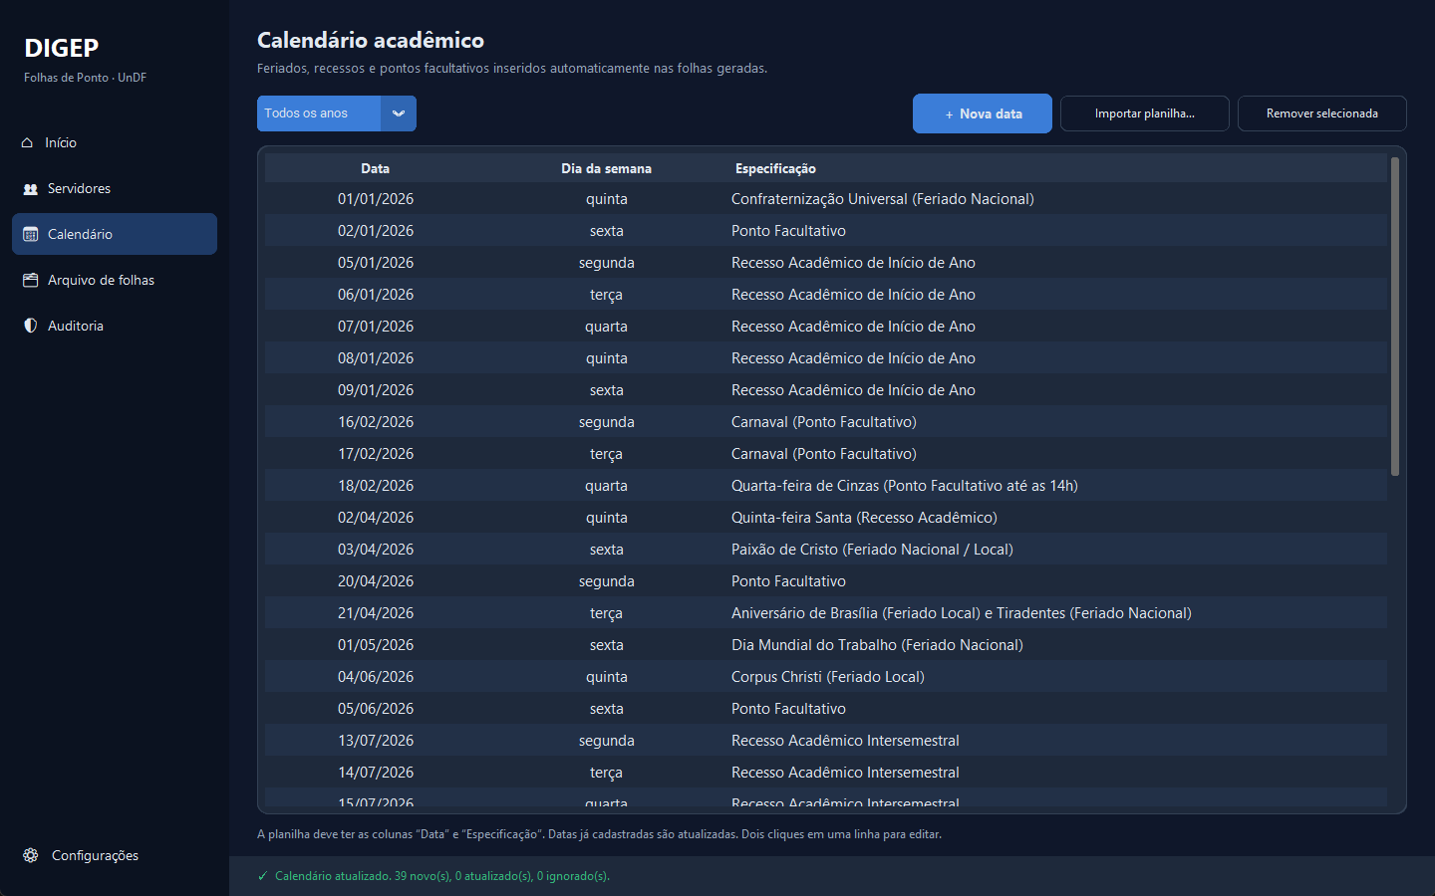
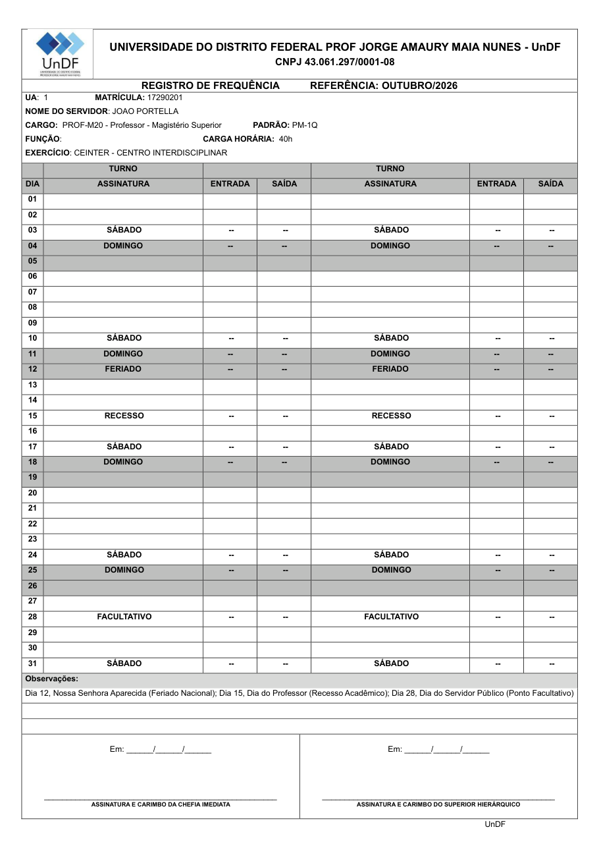
As datas especiais entram sozinhas na folha
CALENDÁRIO ACADÊMICO
39 datas
importadas da planilha de feriados e recessos de 2026.
Outubro
Dias 12, 15 e 28 saem marcados na folha, com a descrição em Observações.
Ou à mão
Incluir, editar e remover datas direto na tela.
DIGEP · UnDF · Engenharia de Software
07
Notes:
Calendário (sugestão: João Paulo). À esquerda, a tela do calendário com a planilha de feriados de 2026 que a DIGEP nos passou: 39 datas. À direita, uma folha de outubro gerada pelo sistema: o dia 12 (Nossa Senhora Aparecida, feriado nacional), o 15 (Dia do Professor, recesso acadêmico) e o 28 (Dia do Servidor Público, ponto facultativo) já saem marcados e descritos em Observações. Antes, isso teria que ser escrito em cada folha.

Slide 8
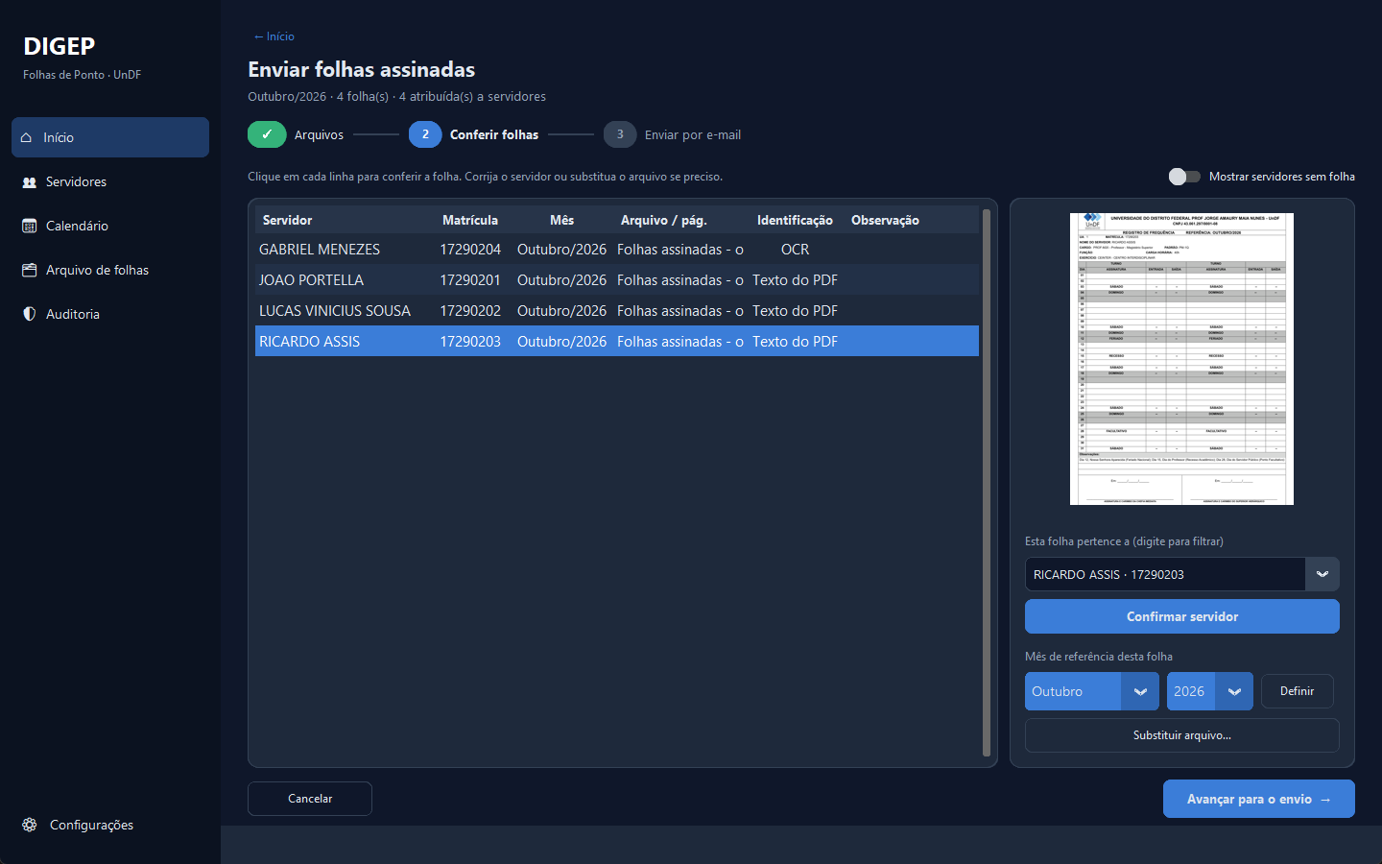
Enviar folhas assinadas
FLUXO 2
1 Arquivos
Até 200 PDFs de uma vez. Só PDF de verdade: um .jpg, mesmo renomeado, é recusado.
2 Conferir folhas
Cada página com servidor, mês e forma de identificação, ao lado da imagem da folha.
3 Enviar por e-mail
Arquiva cada folha e devolve uma cópia ao servidor.
No teste: 2 PDFs, 16 páginas, os 13 servidores cadastrados identificados.
DIGEP · UnDF · Engenharia de Software
08
Notes:
Fluxo 2 (sugestão: Ricardo). Este é o coração do projeto. Na tela, um PDF com quatro folhas de outubro: três geradas pelo sistema (lidas pelo texto do PDF) e uma foto de celular (lida por OCR). A coluna Identificação mostra como cada folha foi reconhecida. Se algo estiver errado, a pessoa escolhe o servidor ou o mês no painel da direita. No teste com os arquivos reais da DIGEP: 16 páginas, 13 de servidores cadastrados, todas identificadas com o mês certo; as outras 3 eram de pessoas fora da planilha e ficaram como "Não identificado".

Slide 9



Como o DIGEP descobre de quem é a folha
POR DENTRO DA IDENTIFICAÇÃO
2
3
4
1
Regras
5
Texto
OCR
Endireitar
Pessoa
Tesseract em português, em até 3 versões da imagem.
Foto deitada, de ponta-cabeça ou torta até 20°.
Matrícula, nome completo e “REFERÊNCIA: MÊS/ANO”.
Se a página já tem texto, lê direto.
Confirma ou corrige antes de arquivar.
Para assim que acha servidor e mês. Folha escaneada: cerca de 2 segundos por página.
Não achou? Mostra “Não identificado”. Nos testes, nenhuma folha foi para a pessoa errada.
DIGEP · UnDF · Engenharia de Software
09
Notes:
Identificação (sugestão: Ricardo). A cadeia vai do mais barato ao mais caro. 1: se o PDF já tem texto (folha gerada pelo sistema), lê direto. 2: se é escaneado, roda o OCR Tesseract em até três versões da imagem (200 dpi, 300 dpi binarizada, 300 dpi), porque às vezes uma resolução não lê o cabeçalho e outra lê. 3: só se ainda não achou, endireita a página: detecta se está deitada ou de ponta-cabeça e corrige inclinação de até 20 graus. 4: as regras procuram a matrícula, depois o nome completo, e a linha REFERÊNCIA com mês e ano. 5: tudo passa pela conferência. Os 2 segundos por página vêm do teste com os PDFs da DIGEP: 16 páginas em cerca de 32 segundos.

Slide 10
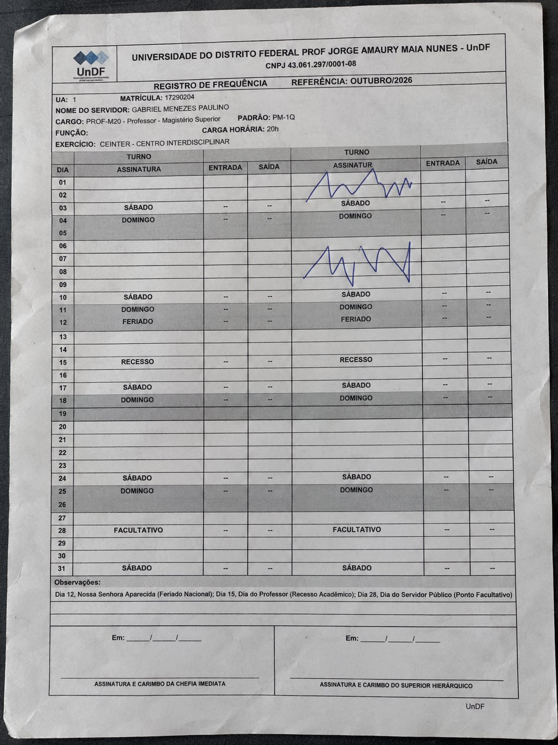
Funciona até com foto tirada no celular
FOTOS DE CELULAR
Tipo de foto | Sem endireitar | Com endireitar
Reta, sobre a mesa | 13 de 13 | 13 de 13
De lado, em perspectiva | 13 de 13 | 13 de 13
Sombra e luz amarelada | 13 de 13 | 13 de 13
Comprimida pelo WhatsApp | 13 de 13 | 13 de 13
Bem torta (12°) | 0 de 13 | 13 de 13
Deitada (90°) | 0 de 13 | 12 de 13
De ponta-cabeça | 0 de 13 | 13 de 13
Desfocada (mão tremida) | 9 de 13 | 9 de 13
Fotos simuladas a partir de 13 folhas reais da DIGEP. A foto ao lado é real e foi reconhecida na primeira leitura.
DIGEP · UnDF · Engenharia de Software
10
Notes:
Fotos (sugestão: Ricardo). Muitos professores vão fotografar a folha em vez de escanear. Testamos isso: pegamos as 13 folhas escaneadas da DIGEP e simulamos fotos de celular com inclinação, perspectiva, sombra, compressão do WhatsApp e desfoque. A primeira coluna é o resultado antes da melhoria que endireita a página; a segunda, depois. O que derrubava a leitura era a rotação, e isso foi resolvido. Desfoque continua sendo um limite: aí a pessoa pede uma foto nova. A foto à esquerda é real, tirada por um de nós, e foi reconhecida (servidor e mês) na primeira leitura. Observação importante: o sistema só aceita PDF, então a foto precisa ser enviada como PDF; apps como o digitalizador do Google Drive já fazem isso e ainda recortam a folha.

Slide 11
Cada folha no seu lugar, com nome padrão
ARQUIVAMENTO
Uma pasta por mês
Folhas_Digitalizadas/
Folhas_AAAA-MM, criada automaticamente.
├─ Folhas_2026-09/
Nome limpo
│ └─ Joao_Pedro_Portella-2026-09.pdf
└─ Folhas_2026-10/
“JOÃO PEDRO PORTELLA” vira Joao_Pedro_Portella: sem acento nem espaço.
├─ Gabriel_Menezes-2026-10.pdf
├─ Joao_Portella-2026-10.pdf
Substituiu? Tem backup
├─ Lucas_Vinicius_Sousa-2026-10.pdf
A versão anterior vira _OLD_ com data e hora, depois de a pessoa confirmar.
├─ Ricardo_Assis-2026-10.pdf
└─ Ricardo_Assis-2026-10_OLD_20261027-222429.pdf
Mesma folha duas vezes?
O sistema avisa e não arquiva de novo.
DIGEP · UnDF · Engenharia de Software
11
Notes:
Arquivamento (sugestão: Ricardo). Depois da conferência, cada folha é gravada numa pasta do mês, com o nome do servidor sem acentos nem espaços, para funcionar em qualquer computador e na pasta de rede. Se chegar uma nova digitalização de uma folha já arquivada, o sistema pede confirmação e guarda a anterior com o sufixo _OLD_ mais data e hora: nada é perdido. Se for exatamente o mesmo arquivo de novo, ele só avisa que a folha já foi importada. O arquivo em laranja é um backup desse tipo.

Slide 12
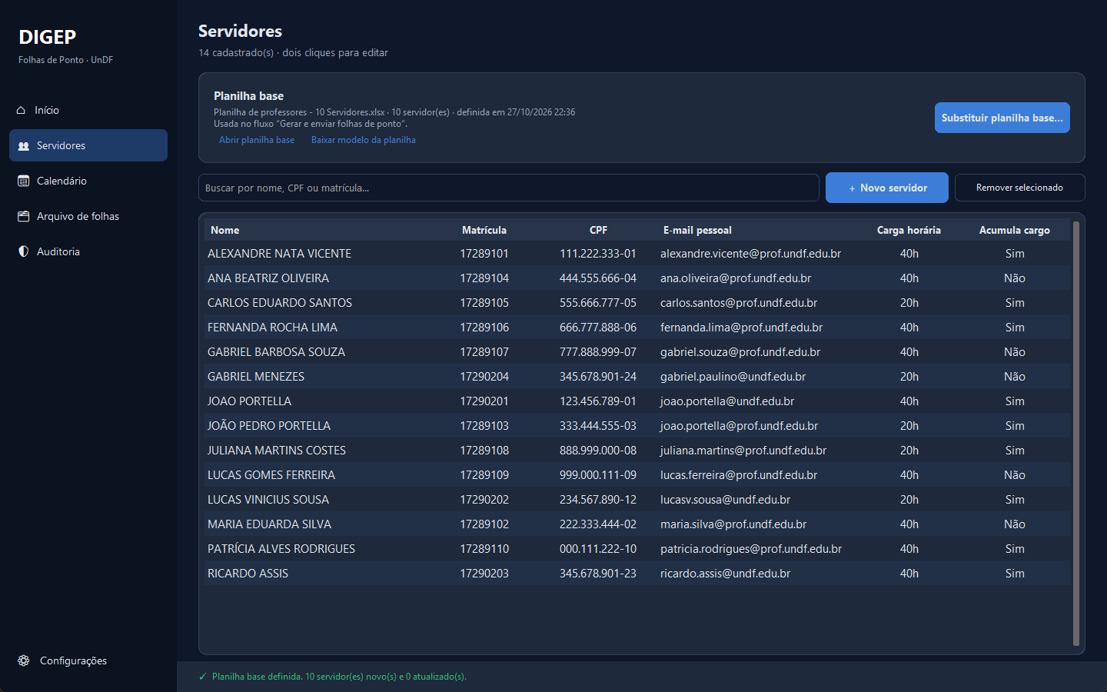
Cadastro por planilha ou à mão
SERVIDORES
Planilha .xls ou .xlsx
As colunas são conferidas antes; arquivo errado é recusado com explicação.
Resumo antes de gravar
“137 novos, 0 atualizados”: nada muda até a pessoa confirmar.
Busca rápida
Por nome sem acento, CPF com ou sem pontos, ou matrícula.
Cadastro manual
Incluir, editar e remover; matrícula duplicada é barrada.
DIGEP · UnDF · Engenharia de Software
12
Notes:
Servidores (sugestão: Lucas). A base de servidores vem de uma planilha, que pode ser o .xls antigo ou o .xlsx. Antes de gravar, o sistema mostra um resumo: no teste com a planilha da DIGEP, 137 novos; com a segunda planilha, 1 novo, 2 atualizados e 2 sem alteração. Se a pessoa recusar, nada muda. A busca aceita CPF digitado com ou sem pontos, que foi um dos problemas que encontramos e corrigimos nos testes. Os nomes na tela são fictícios, da planilha de exemplo.

Slide 13
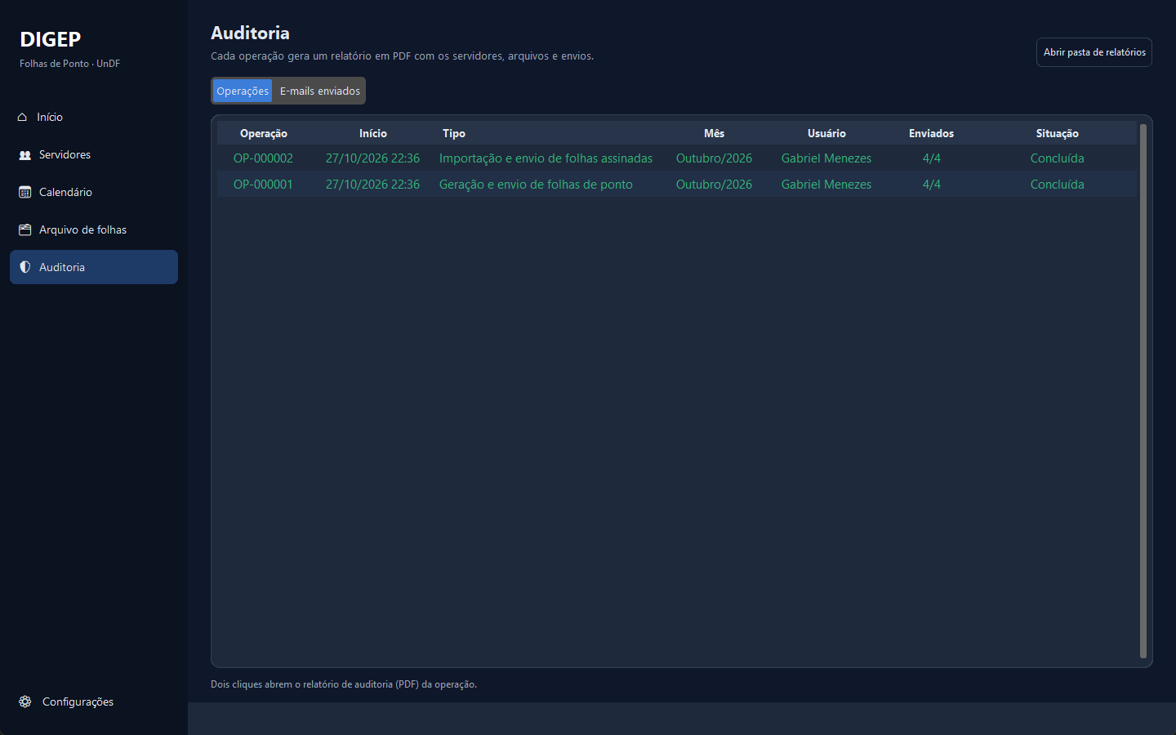
Cada envio fica registrado
E-MAILS E HISTÓRICO
SMTP ou Outlook
Com teste de conexão, que avisa quando a senha está errada.
Envio por grupos
Um servidor, todos, só os pendentes ou só os que deram erro.
Reenvio de erros
Corrigiu o e-mail? Um clique reenvia só o que falhou.
Auditoria
Histórico com busca por nome, CPF ou matrícula e um relatório PDF por operação.
DIGEP · UnDF · Engenharia de Software
13
Notes:
E-mails (sugestão: Lucas). O envio usa o servidor SMTP da instituição, ou o Outlook do computador. No teste final usamos um servidor SMTP de verdade rodando localmente: 3 e-mails entregues com a folha em PDF anexada e 1 recusado pelo servidor; o recusado apareceu no grupo "com erro", foi reenviado depois de corrigir o endereço e, num segundo reenvio, o sistema disse que não havia mais nada a reenviar. Se o servidor de e-mail cair no meio do envio, cada falha fica registrada com o motivo. A tela mostra a auditoria: cada operação tem um relatório em PDF.

Slide 14


Arquitetura limpa: regras no centro
ARQUITETURA
Interface
Telas e fluxos guiados em CustomTkinter.
Infraestrutura
implementa as portas
SQLite
Aplicação
Tesseract OCR e PyMuPDF
Casos de uso e portas: o que o sistema faz, sem saber como.
Word: modelo em .docx para PDF
openpyxl e xlrd
Domínio
SMTP e Outlook
Regras puras: identificar servidor e mês, nomes de arquivo.
Python 3.13 · um único .exe com PyInstaller · nos testes, e-mail e leitor viram versões falsas.
DIGEP · UnDF · Engenharia de Software
14
Notes:
Arquitetura (sugestão: Lucas). Seguimos a arquitetura limpa: as dependências só apontam para dentro. O domínio tem as regras puras, como descobrir servidor e mês a partir do texto e montar o nome do arquivo. A aplicação tem os casos de uso e define portas, que são interfaces. A infraestrutura implementa essas portas com as ferramentas concretas: SQLite, Tesseract, Word, Excel, SMTP. Ganho prático: a aplicação não conhece nenhuma dessas ferramentas, então nos testes automatizados trocamos o e-mail e o leitor de folhas por versões falsas, e os testes rodam em segundos. Tudo é montado num único ponto, a função montar_servicos.

Slide 15
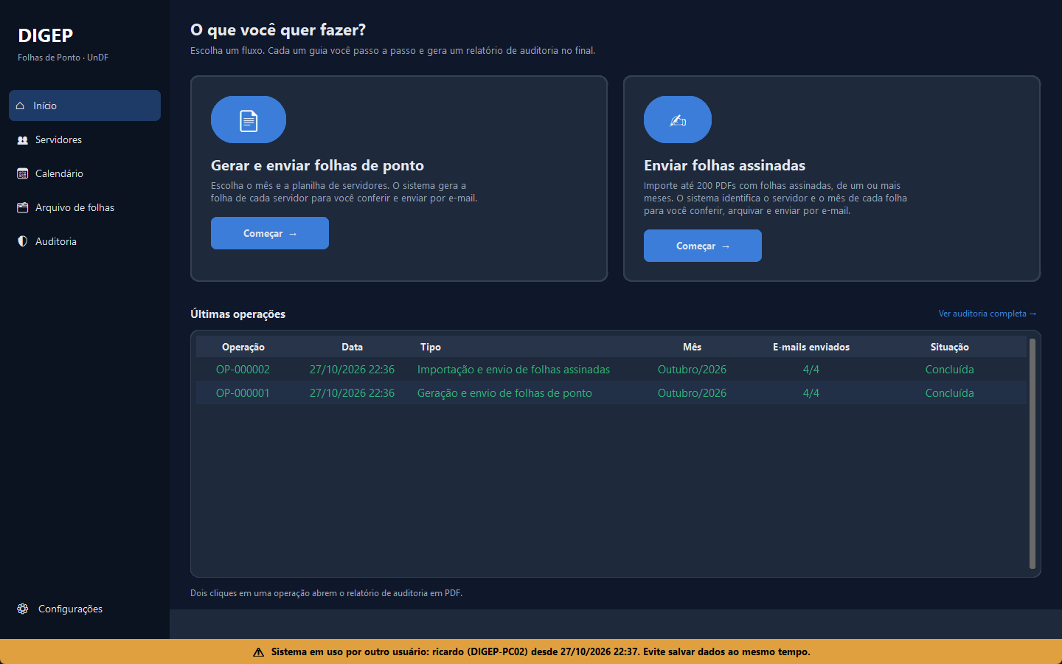
Uma pasta de rede, sem login, com aviso de uso
USO PORTÁTIL
Um único .exe
Na pasta de rede; o banco e as folhas ficam ao lado dele.
Sem login
Abriu, está usando. Usuário e computador ficam na auditoria.
Aviso de uso simultâneo
Quem abre depois vê “Sistema em uso por outro usuário”.
À prova de queda
Se o computador travar, a trava expira em 90 segundos.
DIGEP · UnDF · Engenharia de Software
15
Notes:
Portátil (sugestão: Lucas). A DIGEP queria algo sem instalação e sem login. O .exe roda direto da pasta de rede e guarda o banco SQLite e as folhas ao lado dele. Como várias pessoas podem abrir o mesmo arquivo, criamos uma trava: um arquivo de lock com um "batimento" periódico. Quem abre depois recebe o aviso, e a faixa laranja da tela aparece se outra pessoa estiver usando. Se o computador de quem estava usando travar, o batimento para e a trava expira em 90 segundos, então ninguém fica bloqueado. Testamos rodando o .exe por um caminho de rede, com duas cópias abertas ao mesmo tempo.

Slide 16
Obrigado!
DIGEP · FOLHAS DE PONTO DA UNDF
Perguntas?
Engenharia de Software · 5º semestre · UnDF
Gabriel · João Paulo · Ricardo · Lucas
Notes:
Encerramento (todos). Agradecer e abrir para perguntas. Perguntas prováveis e respostas curtas: "E se a pessoa mandar foto em JPG?" O sistema só aceita PDF, por pedido da DIGEP; apps de digitalização salvam direto em PDF. "E se o OCR errar?" Toda folha passa pela conferência, e quando não há certeza ela aparece como Não identificado. "Precisa instalar alguma coisa?" Só o .exe na pasta de rede, mais o Tesseract para ler folhas escaneadas. "Duas pessoas podem usar ao mesmo tempo?" O sistema avisa quem abrir depois; a recomendação é uma pessoa por vez.

